Slide 1

EVALUACIÓN PROCESUAL HITO 4
NILBER MAYTA CUNO
ESTRUCTURA DE DATOS

Slide 2

PARTE TEORICA
1
MANEJO DE CONCEPTOS

Slide 3
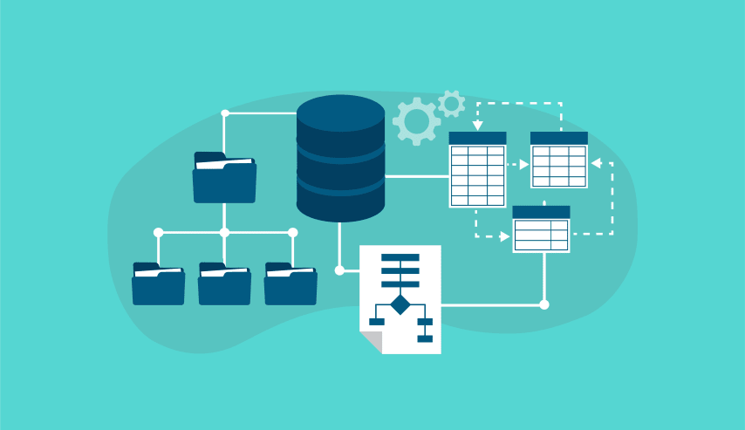
1. ¿A qué se refiere cuando se habla de ESTRUCTURA DE DATOS?
Una estructura de datos se refiere a la forma en que los datos se organizan, almacenan en un programa, también nos ayudan de gran manera ya que nos permite hacer enqueue (agregar) o dequeue (eliminar) datos de la cola.

Slide 4
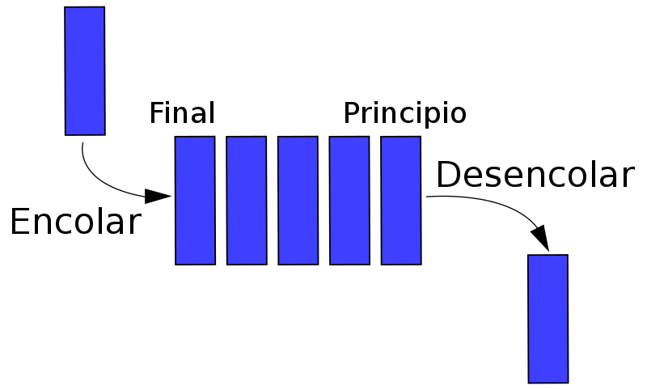
2. ¿Que significa FIFO?
La estructura FIFO se refiere a la abreviación en inglés “First-in,First-out” lo que quiere decir que el primero en entrar, será el primero en salir, esto se asemeja a la estructura de cola.

Slide 5
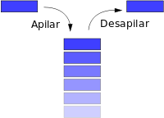
3. ¿Muestra la diferencia entre LIFO y FIFO?
FIFO se refiere a lo primero que entra es lo primero que sale mientras que LIFO nos dice que el último elemento en ser insertad será el primero en salir.

Slide 6
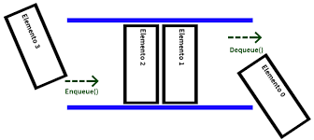
4. ¿Qué es una COLA?
Cola es una estructura que usa el principio de FIFO y su funcionamiento es similar al de una fila donde los primeros en entrar serán los primeros en salir, esto nos permite manipular los datos de esa manera.

Slide 7
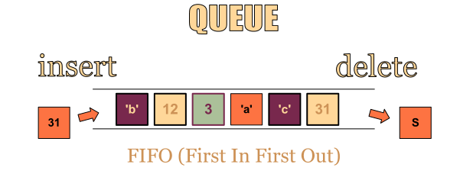
5. ¿Qué es QUEUE en JAVA, una QUEUE será lo mismo que una COLA?
El QUEUE es una interfaz que nos permite trabajar con las diferentes estructuras de datos como pueden ser las colas, pilas, listas, etc . Se refiere a la estructura que se tiene para que podamos manejar los ítems.

Slide 8
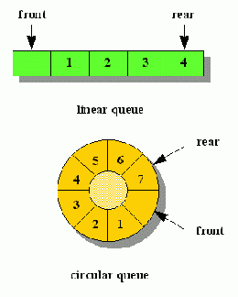
6. ¿Qué es INI o REAR en una COLA?
INI hace referencia al extremo donde iremos eliminando los ítems.

Slide 9
7. ¿Qué es FIN o FRONT en una COLA?
FIN es el extremo de la cola donde iremos agregando los nuevos ítems.

Slide 10
8. ¿A qué se refiere los métodos esVacia() y esLLena() en una COLA? Adjunte los métodos
Ambos son métodos de tipo “bool” lo que nos devolverá un valor por verdadero o falso. El método “esVacia()” nos da la información si existe algún item dentro de la cola y “esLLena” nos dicen si la capacidad de la cola a llega a su limite por tanto no pueden ingresar mas ítems.

Slide 11
public boolean esVacia(){ //la cola es vacio if(ini==0 && fin==0){ return true; } else { return false; } }
public boolean esllena(){ if(fin==max){ return true; } else { return false; } }

Slide 12
9. ¿Qué son los métodos estáticos en JAVA?
Son aquellos métodos que generamos dentro de nuestra clase “main” que no retornan ningún valor pero que pueden realizar cálculos o simplemente modificar una estructura.
public static void ReordenarCola(ColaDeLibros colaDeLibros){ ColaDeLibros aux1 = new ColaDeLibros(); ColaDeLibros aux2 = new ColaDeLibros(); ColaDeLibros aux3 = new ColaDeLibros(); Libro item = null; while (!colaDeLibros.esVacia()){ item = colaDeLibros.eliminar(); if(item.getGenero().equals("Femenino")){ aux1.adicionar(item); } if(item.getGenero().equals("Masculino")){ aux2.adicionar(item); } if(item.getGenero().equals("otro")){ aux3.adicionar(item); } } colaDeLibros.vaciar(aux1); colaDeLibros.vaciar(aux2); colaDeLibros.vaciar(aux3); }

Slide 13
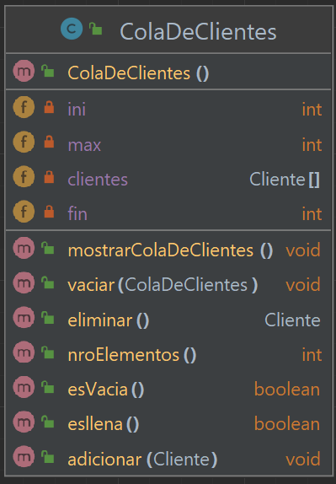
10.¿A través de un gráfico, muestre los métodos mínimos que debería de tener una COLA? Generar el diagrama con el editor INTELLIJ IDEA
<- Creación del constructor
<- Asignación de atributos
<- Método para mostrar ítems
<- Método para vaciar los elementos de una cola a otra
<- Método para eliminar un ítem
<- Método que nos devuelve cuantos ítems hay
<- Método que comprueba si la cola esta vacía
<- Método que comprueba si la cola esta llena
< - Método que nos permite agregar nuevos ítems

Slide 14
PARTE PRACTICA
2

Slide 15
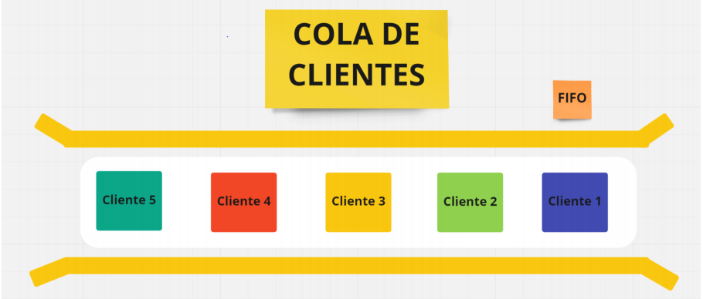
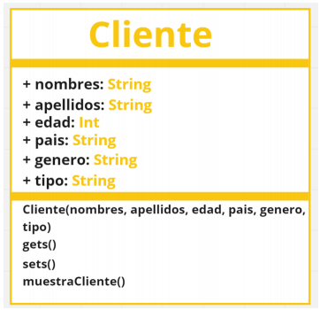
11. Crear las clases necesarias para la PILA DE CLIENTES

Slide 16
○ Crear la clase Cliente
○ Crear la clase ColaDeClientes
○ Crear la clase Main.
○ Crear un paquete de nombre ColaDeClientes (todas las clases deberán de estar dentro de este paquete)
○ Adjuntar los siguientes.
■ La clase MAIN con la creación de 5 clientes y agregados a la COLA.
■ Una imagen de la salida de la consola en donde se muestran todos los
ítems de la cola.
■ Un link que me lleve a todo el código generado (enlace a github)

Slide 17
public class Main { public static void main(String[] args) { Cliente cli1 = new Cliente("Fernando","Floripondio",25,"Bolivia","Masculino","GOLD"); Cliente cli2 = new Cliente("Smiters","Mamani",69,"Chile","Masculino","VIP"); Cliente cli3 = new Cliente("Saul","Calle",73,"Peru","Masculino","VIP"); Cliente cli4 = new Cliente("Fernanda","Mamani",48,"Bolivia","Femenino","SILVER"); Cliente cli5 = new Cliente("Saul","Choque",35,"Chile","Masculino","GOLD"); ColaDeClientes colaA = new ColaDeClientes(); colaA.adicionar(cli1); colaA.adicionar(cli2); colaA.adicionar(cli3); colaA.adicionar(cli4); colaA.adicionar(cli5); colaA.mostrarColaDeClientes(); } }

Slide 18
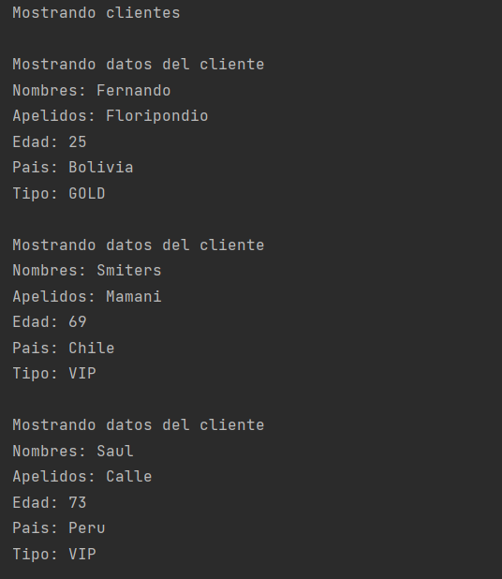
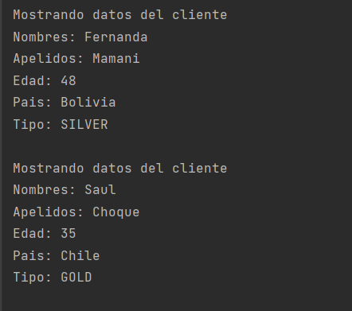
https://github.com/NILBERMAYTA/Estructura-de-datos/tree/main/HITO%204/Procesual/Eje_Evaluacion/Eje11/ColaDeClientes

Slide 19
12.Inicializar la cola de clientes.
○ Crear una cola con 5 clientes.
■ En la clase MAIN deberán estar los 5 clientes.
■ Mostrar todos los datos de la cola de clientes
○ Adjuntar los siguientes
■ El código del método que resuelve el problema.
■ Una imagen de la salida de la consola.
■ Link que me lleve a la clase main (GitHub)

Slide 20
public class Main { public static void main(String[] args) { Cliente cli1 = new Cliente("Fernando","Floripondio",25,"Bolivia","Masculino","GOLD"); Cliente cli2 = new Cliente("Smiters","Mamani",69,"Chile","Masculino","VIP"); Cliente cli3 = new Cliente("Saul","Calle",73,"Peru","Masculino","VIP"); Cliente cli4 = new Cliente("Fernanda","Mamani",48,"Bolivia","Femenino","SILVER"); Cliente cli5 = new Cliente("Saul","Choque",35,"Chile","Masculino","GOLD"); ColaDeClientes colaA = new ColaDeClientes(); colaA.adicionar(cli1); colaA.adicionar(cli2); colaA.adicionar(cli3); colaA.adicionar(cli4); colaA.adicionar(cli5); colaA.mostrarColaDeClientes(); } }

Slide 21
https://github.com/NILBERMAYTA/Estructura-de-datos/tree/main/HITO%204/Procesual/Eje_Evaluacion/Eje12

Slide 22
13.Promoción para usuarios de Bolivia
○ En el mes de diciembre a todos los clientes de Bolivia se les dará una promoción en cuanto a precios en viajes a nivel nacional.
■ A todos los clientes que sean de nacionalidad boliviana y además el tipo de cliente GOLD, convertir a estos clientes en VIP
■ Es decir si es de Bolivia y es GOLD deberá ser ahora un cliente VIP
○ El método estático dentro de la clase MAIN recibe 3 atributos
■ La cola de clientes
■ El tipo de cliente
■ La nacionalidad del cliente.
○ Adjuntar los siguientes
■ El código del método que resuelve el problema.
■ Una imagen de la salida de la consola.
■ Link que me lleve a la clase main (GitHub)

Slide 23
public static void Nacionalidad_VIP(ColaDeClientes cola,String tipoCli,String nacionalidad){ ColaDeClientes aux = new ColaDeClientes(); Cliente clienteEliminado = null; while (!cola.esVacia()){ clienteEliminado = cola.eliminar(); if(clienteEliminado.getPais().equals(nacionalidad) && clienteEliminado.getTipo().equals(tipoCli)){ clienteEliminado.setTipo("VIP"); } aux.adicionar(clienteEliminado); } cola.vaciar(aux); }
Nacionalidad_VIP(colaA,"GOLD","Bolivia"); colaA.mostrarColaDeClientes();

Slide 24
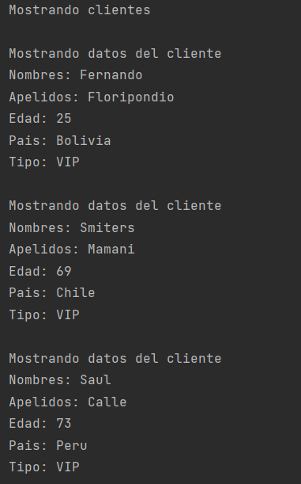
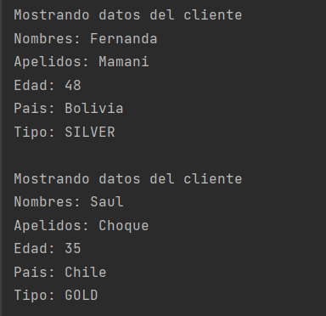
https://github.com/NILBERMAYTA/Estructura-de-datos/tree/main/HITO%204/Procesual/Eje_Evaluacion/Eje13

Slide 25
14.Moviendo clientes en la cola
○ Mover al inicio todos los clientes mayores a 60 años.
■ Es decir si el cliente es mayor a 60 deberá de moverlo al inicio de la cola.
○ El método recibe 2 parámetros
■ La Cola de Clientes
■ El valor(int) de la edad.
○ Adjuntar los siguientes
■ El código del método que resuelve el problema.
■ Una imagen de la salida de la consola.
■ Link que me lleve a la clase main (GitHub)

Slide 26
public static void ReordenarMayores60(ColaDeClientes cola,int edad){ ColaDeClientes aux1 = new ColaDeClientes(); ColaDeClientes aux2 = new ColaDeClientes(); Cliente clienteEliminado = null; while (!cola.esVacia()){ clienteEliminado = cola.eliminar(); if(clienteEliminado.getEdad()>edad){ aux1.adicionar(clienteEliminado); } else { aux2.adicionar(clienteEliminado); } } cola.vaciar(aux1); cola.vaciar(aux2); }
ReordenarMayores60(colaA,60); colaA.mostrarColaDeClientes();

Slide 27
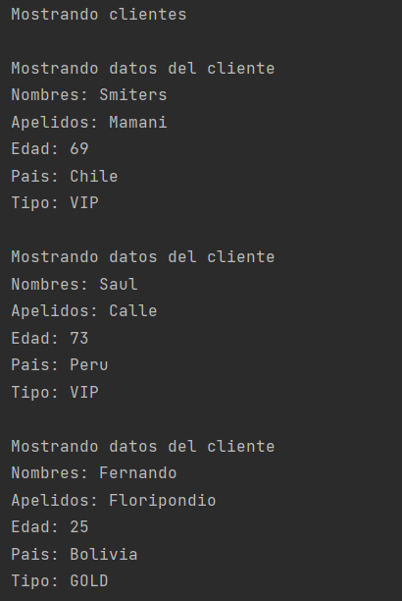
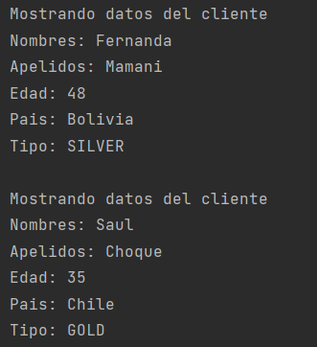
https://github.com/NILBERMAYTA/Estructura-de-datos/tree/main/HITO%204/Procesual/Eje_Evaluacion/Eje14

Slide 28
15.Moviendo clientes entre 2 colas.
○ Por razones de promociones de vuelo, es necesario cambiar de vuelo a ciertos
clientes.
■ Crear 2 colas con 5 clientes.
■ Todos los clientes cuyo nombre sea Saul deberán ser agregados a la
cola B al inicio.
○ Adjuntar los siguientes
■ El código del método que resuelve el problema.
■ Una imagen de la salida de la consola.
■ Link que me lleve a la clase main (GitHub)

Slide 29
public class Main { public static void main(String[] args) { Cliente cli1 = new Cliente("Fernando","Floripondio",25,"Bolivia","Masculino","GOLD"); Cliente cli2 = new Cliente("Smiters","Mamani",69,"Chile","Masculino","VIP"); Cliente cli3 = new Cliente("Saul","Calle",73,"Peru","Masculino","VIP"); Cliente cli4 = new Cliente("Fernanda","Mamani",48,"Bolivia","Femenino","SILVER"); Cliente cli5 = new Cliente("Saul","Choque",35,"Chile","Masculino","GOLD"); Cliente cli6 = new Cliente("Jhobani","Chupanqui",65,"Peru","Masculino","GOLD"); Cliente cli7 = new Cliente("Alfredo","Molina",45,"Colombia","Masculino","SILVER"); Cliente cli8 = new Cliente("Sandra","Calle",73,"Peru","Femenino","VIP"); Cliente cli9 = new Cliente("Saul","Ramirez",48,"Argentina","Masculino","GOLD"); Cliente cli0 = new Cliente("Alejandro","Zapata",35,"Bolivia","Masculino","VIP"); ColaDeClientes colaA = new ColaDeClientes(); colaA.adicionar(cli1); colaA.adicionar(cli2); colaA.adicionar(cli3); colaA.adicionar(cli4); colaA.adicionar(cli5); ColaDeClientes colaB = new ColaDeClientes(); colaB.adicionar(cli6); colaB.adicionar(cli7); colaB.adicionar(cli8); colaB.adicionar(cli9); colaB.adicionar(cli0); ReordenDeColas(colaA,colaB,"Saul"); System.out.println("-----------------------Mostrando cola A--------------------------"); colaA.mostrarColaDeClientes(); System.out.println("-----------------------Mostrando cola B--------------------------"); colaB.mostrarColaDeClientes(); }
public static void ReordenDeColas(ColaDeClientes colaA,ColaDeClientes colaB,String nombre){ ColaDeClientes aux1 = new ColaDeClientes(); ColaDeClientes aux2 = new ColaDeClientes(); ColaDeClientes aux3 = new ColaDeClientes(); Cliente clienteEliminado = null; while (!colaA.esVacia()){ clienteEliminado = colaA.eliminar(); if(clienteEliminado.getNombres().equals(nombre)){ aux3.adicionar(clienteEliminado); } else{ aux1.adicionar(clienteEliminado); } } while (!colaB.esVacia()){ clienteEliminado = colaB.eliminar(); if(clienteEliminado.getNombres().equals(nombre)){ aux3.adicionar(clienteEliminado); } else { aux2.adicionar(clienteEliminado); } } colaA.vaciar(aux1); colaB.vaciar(aux3); colaB.vaciar(aux2); }

Slide 30
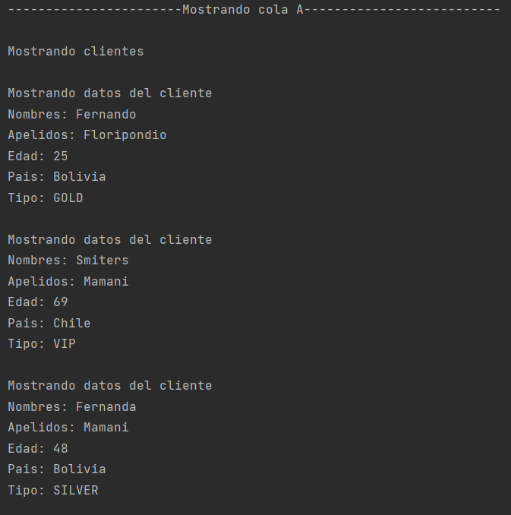
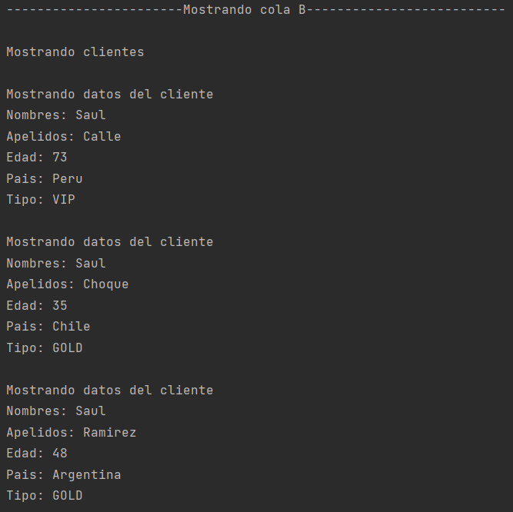

Slide 31
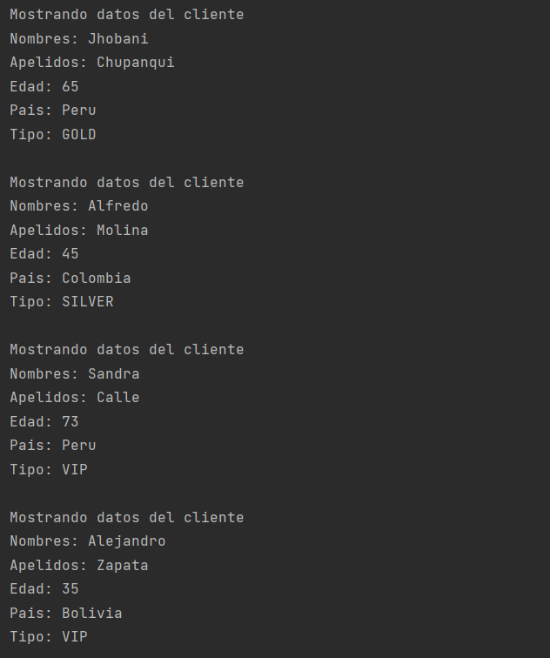
https://github.com/NILBERMAYTA/Estructura-de-datos/tree/main/HITO%204/Procesual/Eje_Evaluacion/Eje15
Link de todo el código generado
https://github.com/NILBERMAYTA/Estructura-de-datos/tree/main/HITO%204/Procesual/Eje_Evaluacion/Codigo%20generado

Slide 32

¡¡¡GRACIAS!!!

